Slide 1

KHOA HỌC TỰ NHIÊN LỚP 6 Sách Kết nối tri thức
02
03
01

Slide 2
Năng lượng giữ vai trò cực kì quan trọng trong cuộc sống. Nó ảnh hưởng đến sự tồn tại, phát triển và góp phần nâng cao chất lượng cuộc sống của con người.
Chương IX: NĂNG LƯỢNG
03
01
04
02

Slide 3
NĂNG LƯỢNG VÀ SỰ TRUYỀN NĂNG LƯỢNG
Bài 46
Thạc sĩ Phạm Thị Minh Phượng

Slide 4
Bài 46 - NĂNG LƯỢNG VÀ SỰ TRUYỀN NĂNG LƯỢNG
I
II
III
NĂNG LƯỢNG VÀ TÁC DỤNG LỰC
SỰ TRUYỀN NĂNG LƯỢNG
NĂNG LƯỢNG

Slide 5
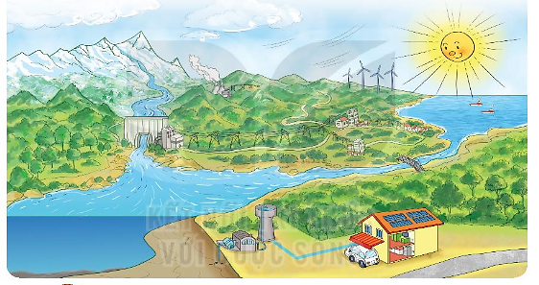
MỞ ĐẦU
Trong hình trên có những năng lượng nào mà em đã biết?

Slide 6
NĂNG LƯỢNG
I

Slide 7
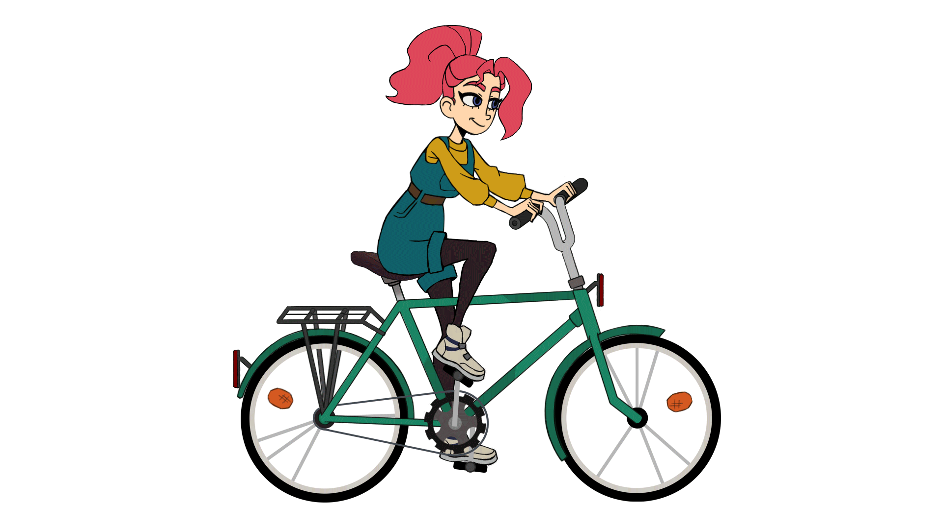
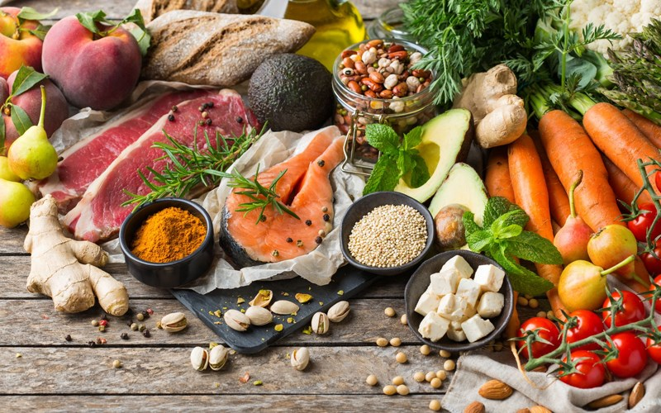
Chúng ta không nhìn thấy năng lượng nhưng có thể cảm nhận được tác dụng của nó.
Mọi hoạt động hằng ngày của chúng ta đều cần đến năng lượng.
Năng lượng được lấy từ năng lượng dự trữ trong thức ăn.

Slide 8
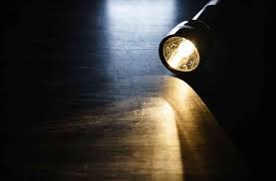

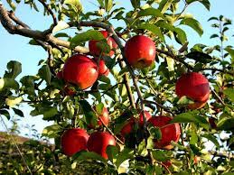
Khi lắp pin vào đèn pin và bật công tắc, thì bóng đèn pin phát ra ánh sáng. Ánh sáng được tạo ra là nhờ có năng lượng dự trữ trong pin.
Cây cối lớn lên, ra hoa, kết trái được là nhờ hấp thụ năng lượng của ánh sáng Mặt Trời.

Slide 9
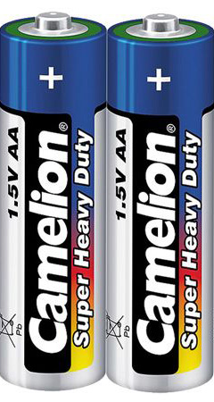
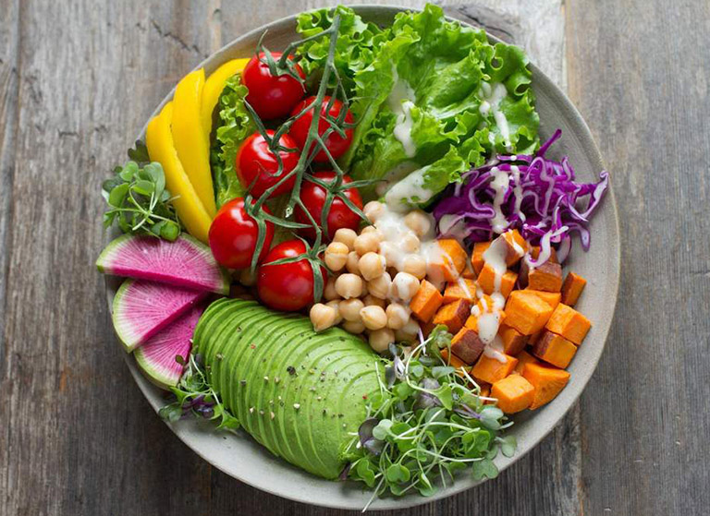
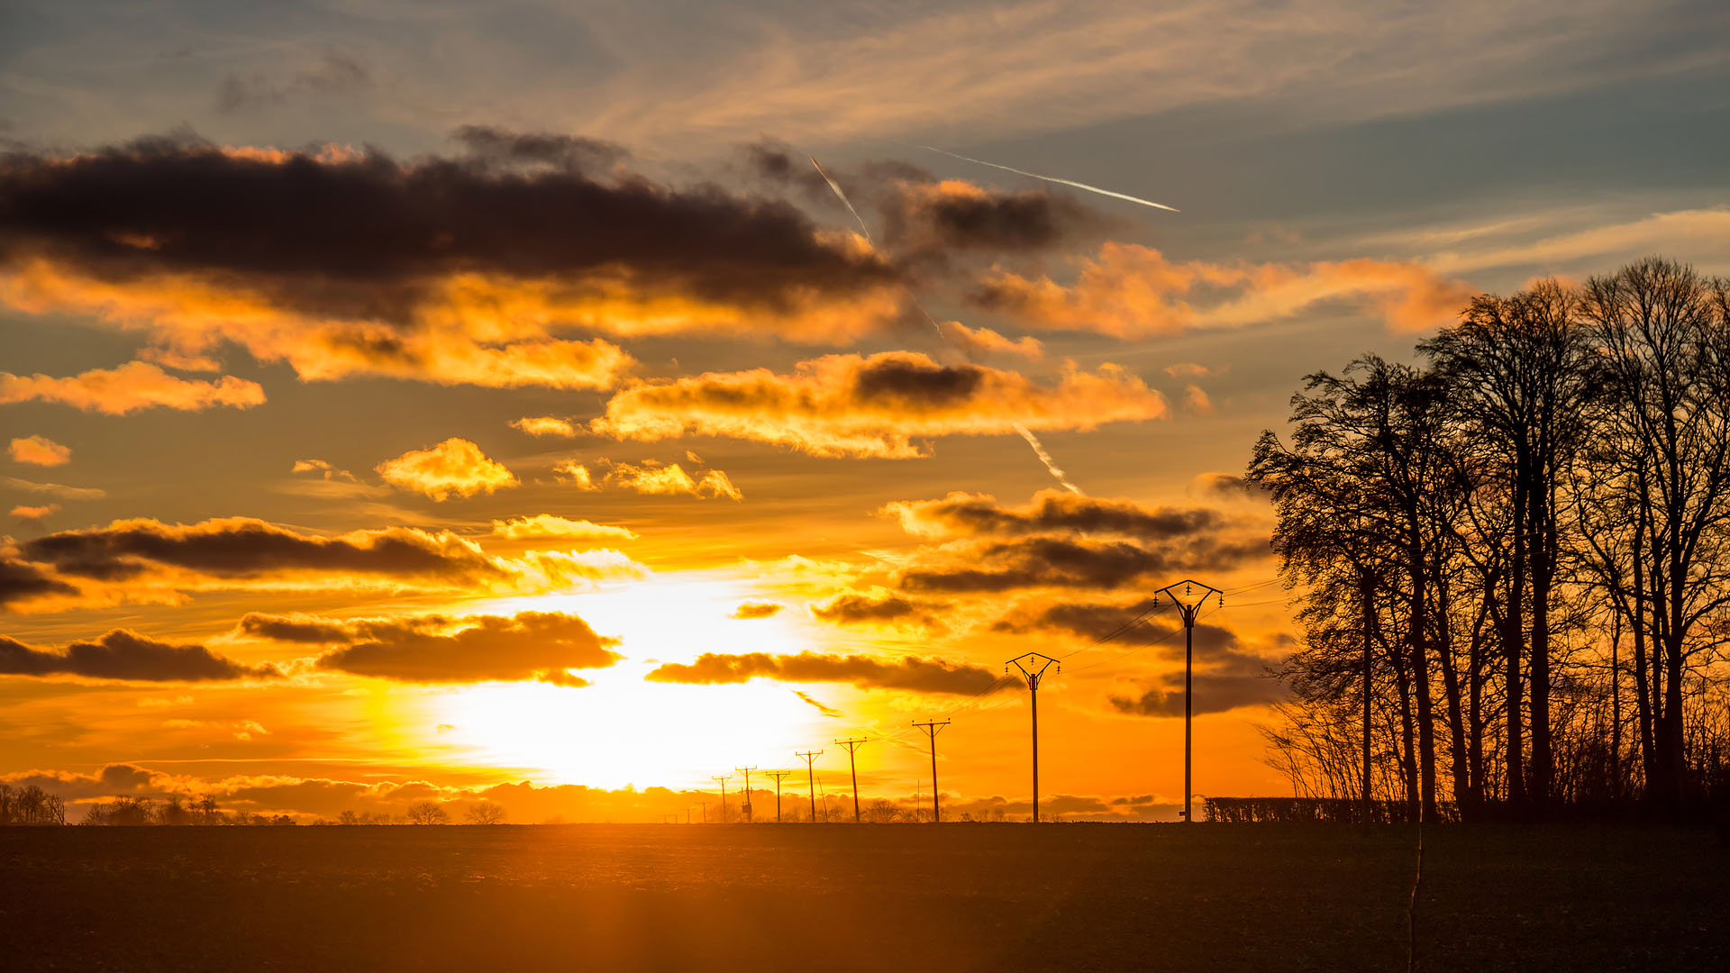
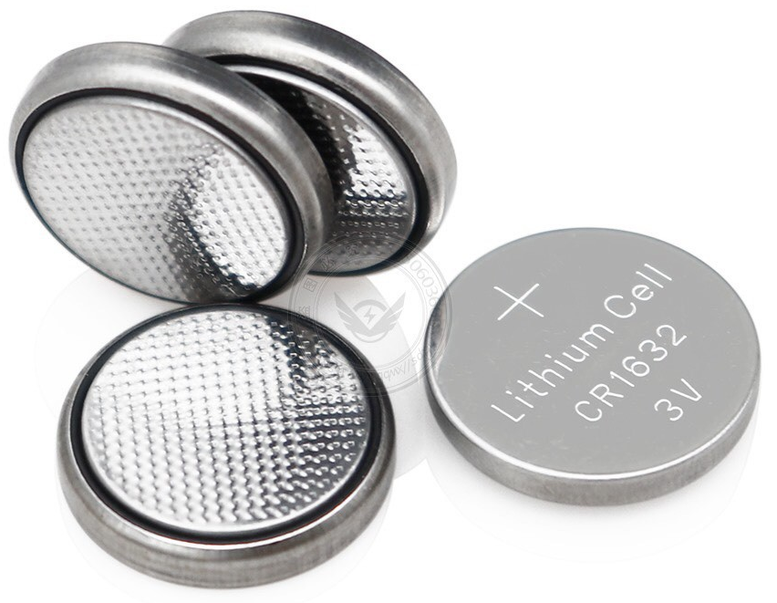
Nếu không có năng lượng của thức ăn, của pin, năng lượng của ánh sáng Mặt Trời thì những hiện tượng nêu trên có thể diễn ra được không?

Slide 10
135
145
150
155
160
165
170
II
NĂNG LƯỢNG VÀ TÁC DỤNG LỰC
2015
2016
2017
2018
2019
2020
2021

Slide 11

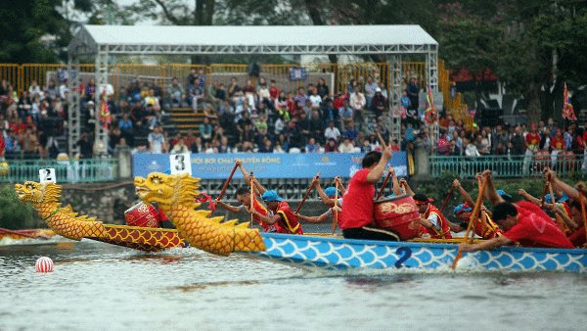
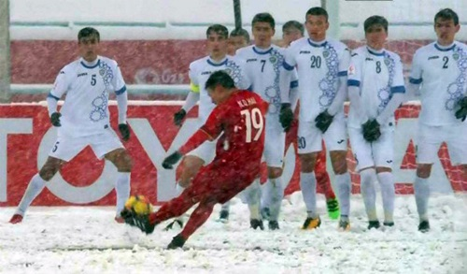
Mọi hoạt động và biến đổi đều cần năng lượng. Không có năng lượng thì không thể làm bất cứ công việc gì. Để tác dụng dù một lực nhỏ nhất cũng cần phải có năng lượng. Một vật có năng lượng thì có khả năng tác dụng lực lên vật khác.

Slide 12


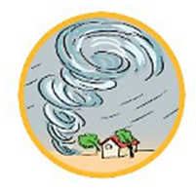
THẢO LUẬN NHÓM
Quan sát và thảo luận nhóm để làm sáng tỏ hai ý:
- Khi năng lượng càng nhiều thì lực tác dụng có thể càng mạnh.
- Khi năng lượng càng nhiều thì thời gian tác dụng của lực có thể càng dài.
Gió nhẹ làm quay chong chóng
Gió mạnh làm quay cánh quạt của tua – bin
Gió, lốc xoáy phá hủy các công trình
Khi gió nhẹ, gió mạnh, lốc xoáy còn kéo dài thì chong chóng, tua – bin gió còn quay, các công trình xây dựng còn bị phá hủy.

Slide 13
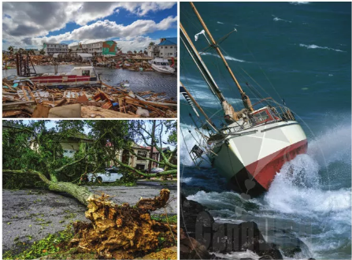
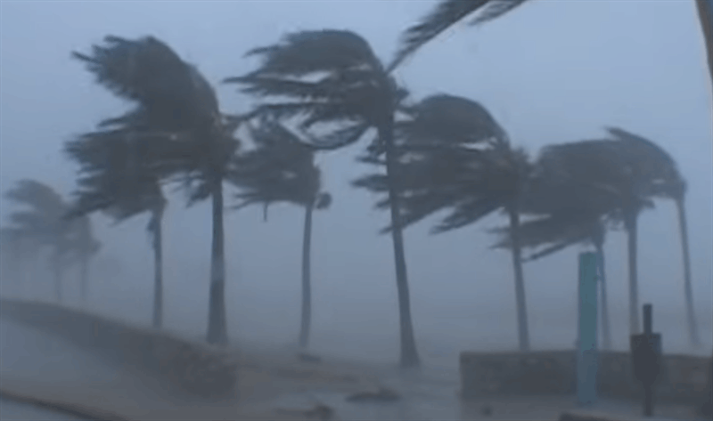
Ví dụ: Gió mạnh có thể gây tác hại đến sản xuất và đời sống.
Gió càng mạnh, lực tác động của gió càng lớn.
Tác hại của gió bão

Slide 14
- Khi năng lượng càng nhiều thì lực tác dụng càng mạnh.
- Khi năng lượng càng nhiều thì thời gian tác dụng của lực càng dài.

Slide 15
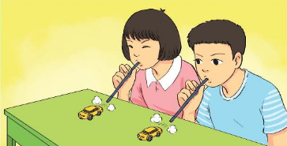
HOẠT ĐỘNG
Thổi xe đồ chơi:
Chuẩn bị: vài chiếc xe đồ chơi giống nhau và một số ống hút.
Tiến hành: thổi hơi qua ống hút để tạo ra lực đẩy đủ mạnh làm cho xe đồ chơi chuyển động.
Thảo luận:
a) Muốn cho xe chuyển động nhanh hơn và xa hơn thì phải làm thế nào?
b) Từ thí nghiệm trên hãy rút ra mối quan hệ giữa năng lượng truyền cho vật với độ lớn lực tác dụng và thời gian lực tác dụng lên vật.
Thí nghiệm về liên hệ giữa năng lượng và lực

Slide 16
HOẠT ĐỘNG
a) Muốn cho xe chuyển động nhanh hơn và xa hơn thì phải làm thế nào?
b) Từ thí nghiệm trên hãy rút ra mối quan hệ giữa năng lượng truyền cho vật với độ lớn lực tác dụng và thời gian lực tác dụng lên vật.
Mối quan hệ giữa năng lượng truyền cho vật với độ lớn lực tác dụng và thời gian lực tác dụng lên vật tỉ lệ thuận với nhau:
- Năng lượng truyền cho vật càng mạnh thì độ lớn lực tác dụng lên vật càng lớn.
- Năng lượng truyền cho vật trong một thời gian dài thì thời gian lực tác dụng lên vật cũng dài.
- Muốn cho xe chuyển động nhanh hơn thì phải thổi hơi mạnh hơn.
- Muốn cho xe chuyển động xa hơn thì phải thổi một hơi với thời gian dài hơn.
- Muốn cho xe chuyển động nhanh hơn và xa hơn thì phải thổi hơi mạnh trong một thời gian dài.

Slide 17
Em hãy lấy thêm ví dụ về năng lượng và tác dụng lực ?

Slide 18
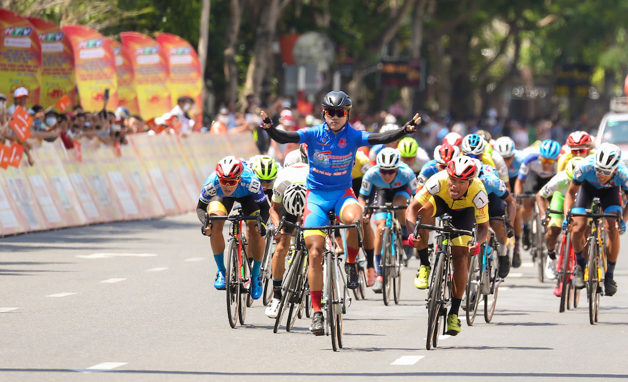
Trong cuộc thi đua xe đạp, ai khỏe hơn, đạp nhanh hơn sẽ giành chiến thắng. Vì người đó có năng lượng nhiều hơn, tác dụng lực vào bàn đạp lớn hơn để xe đi được nhanh và lâu để giành chiến thắng.

Slide 19
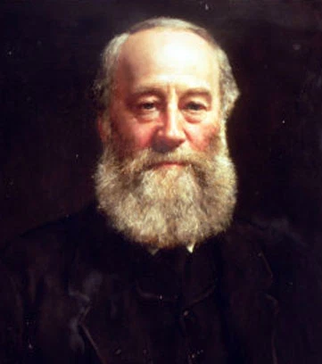
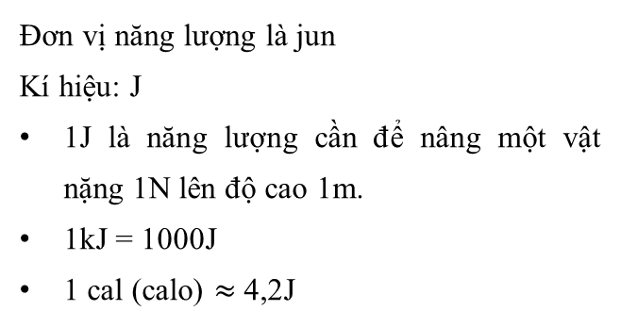
EM CÓ BIẾT
Đơn vị năng lượng là jun
Kí hiệu: J
1J là năng lượng cần để nâng một vật nặng 1N lên độ cao 1m.
1kJ = 1000J
1 cal (calo) $≈$ 4,2J
James Prescott Joule
(1818 - 1889)

Slide 20
LUYỆN TẬP
Hoàn thành các câu sau đây bằng cách ghi vào vở (hay phiếu học tập) các từ thích hợp trong khung, được đánh số thứ tự từ (1) đến (7).
a) Năng lượng (1)…………… của Mặt Trời chiếu xuống Trái Đất được các loài thực vật hấp thụ để (2)…………. và (3)……………..
b) (4)…………… dự trữ trong pin của điện thoại di động giúp điện thoại ghi và phát ra âm thanh, hình ảnh. (5)......………… lưu trữ trong xăng, dầu cần cho hoạt động của xe máy, ô tô, máy bay, tàu thủy và các phương tiện giao thông khác.
c) Xăng, dầu và các chất đốt (than, gỗ, rác thải…) được gọi là nhiên liệu. Chúng giải phóng (6)…..........……., tạo ra nhiệt và (7)…………… khi bị đốt cháy.
ánh sáng
ánh sáng
ánh sáng
ánh sáng
năng lượng
năng lượng
năng lượng
năng lượng
năng lượng
năng lượng
nhiệt
nhiệt
phát triển
phát triển
sống
sống

Slide 21
SỰ TRUYỀN NĂNG LƯỢNG
III

Slide 22
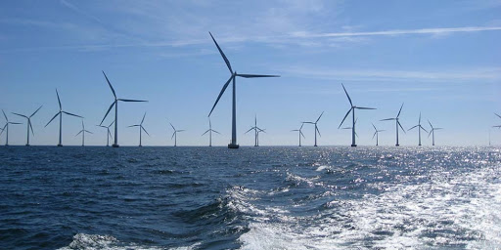
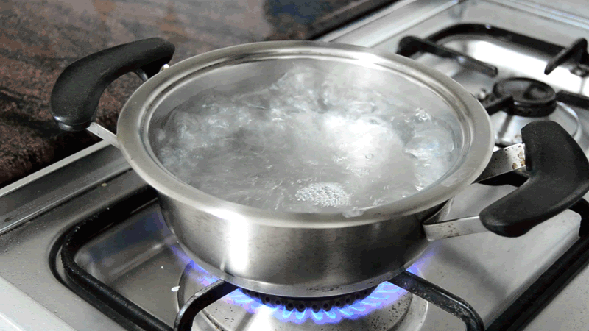
III - SỰ TRUYỀN NĂNG LƯỢNG
Năng lượng có thể truyền đi từ vật này sang vật khác, từ nơi này đến nơi khác bằng nhiều cách.
1. Qua tác dụng lực
2. Qua truyền nhiệt
Gió truyền năng lượng cho cánh quạt
Năng lượng từ bếp truyền nồi nước làm cho nhiệt độ của nồi nước tăng lên.

Slide 23
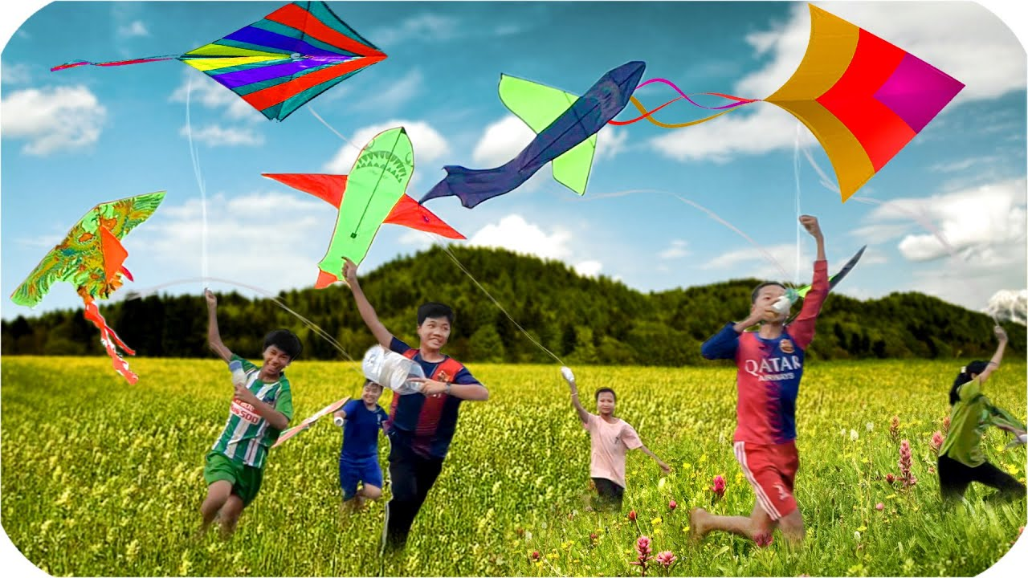
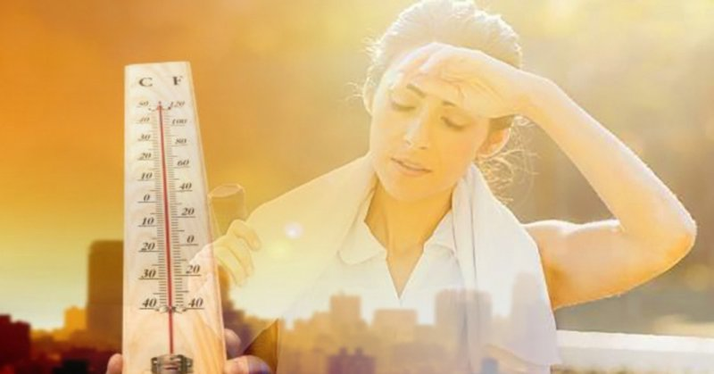
VẬN DỤNG
Em hãy tìm thêm ví dụ về sự truyền năng lượng trong thực tiễn?
01
02
03
04
05
Gió truyền năng lượng cho diều, nâng diều bay cao.
Năng lượng từ mặt trời truyền cho con người làm cho người thấy nóng vào mùa hè.

Slide 24
GHI NHỚ
Mọi biến đổi trong tự nhiên đều cần năng lượng.
Năng lượng có thể truyền từ vật này sang vật khác thông qua tác dụng lực, truyền nhiệt.

Slide 25
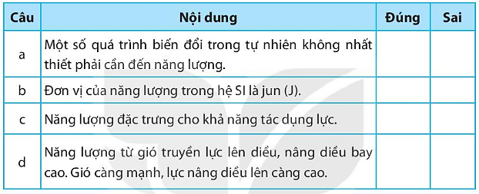
CỦNG CỐ
46.1. Đánh dấu vào những ô đúng hoặc sai ứng với các nội dung sau:

Slide 26
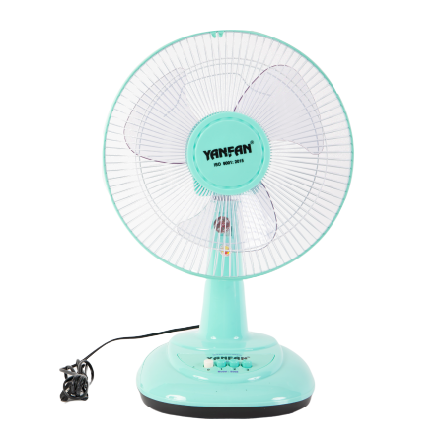
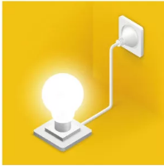
CỦNG CỐ
46.2. Hãy đề xuất một ví dụ hoặc một thí nghiệm đơn giản để chứng tỏ năng lượng có thể truyền từ vật này sang vật khác.
Dòng điện từ dây dẫn điện làm cho quạt điện chạy:
Năng lượng điện của dây điện truyền sang cánh quạt chuyển hóa thành cơ năng làm cho cánh quạt chuyển động.
Năng lượng điện chuyển thành năng lượng ánh sáng phát ra từ đèn điện.

Slide 27
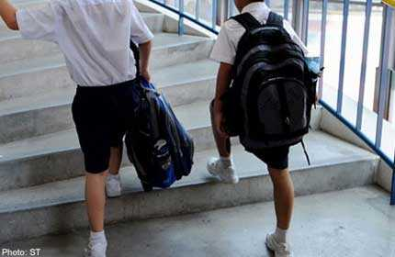
CỦNG CỐ
46.3. Một học sinh xách một chiếc cặp nặng 100 N đi từ tầng 1 lên tầng 3 của trường học. Biết mỗi tầng của trường học cao 3,5 m và 1 J là năng lượng cần để nâng một vật nặng 1 N lên độ cao 1 m. Hỏi năng lượng mà học sinh này cần sử dụng là bao nhiêu (J)?
Giải
Học sinh xách cặp từ tầng 1 lên tầng 3 có độ cao là:
h = 2 . 3,5 = 7 m
Vì vật nặng 1 N lên độ cao 1 m cần năng lượng 1 J = 1 N. 1 m
=> 100 N lên độ cao 7 m cần năng lượng 100 N . 7 m = 700 J
Năng lượng cần để nâng cặp 100 N từ tầng 1 lên tầng 3 là 700 J

Slide 28
TẠM BIỆT CÁC EM!
03
04
02
05
01
06

Slide 29
Rất mong nhận được sự góp ý của quý thầy, cô giáo để bài giảng Power point được hoàn thiện hơn.
Thông tin liên hệ:
Ths. Phạm Thị Minh Phượng
Youtube: PMP Physics House
SĐT: 083 229 6336
Email: pmphuong6868@gmail.com

